Slide 1


Khoa Học
Thủy Tinh

Slide 2



Kể tên một số đồ dùng được làm bằng thủy tinh.
Thông thường, những đồ dùng bằng thủy tinh khi va chạm mạnh vào vật rắn sẽ thế nào

Slide 3
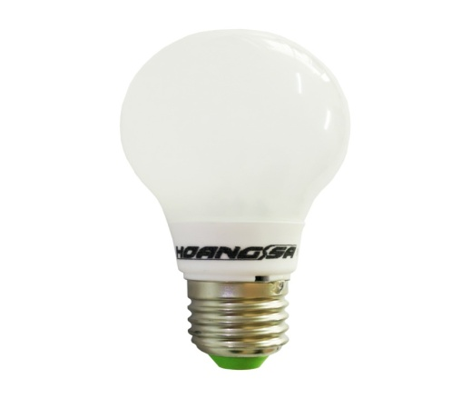
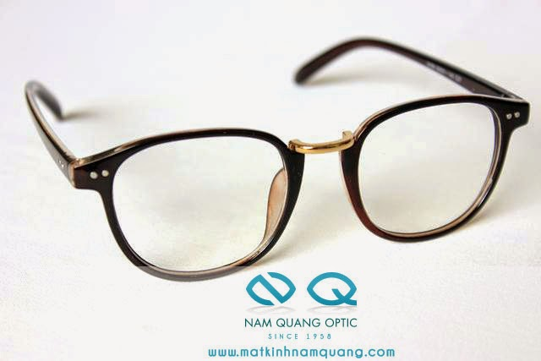
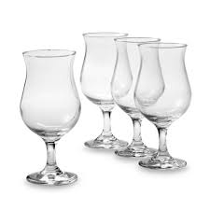
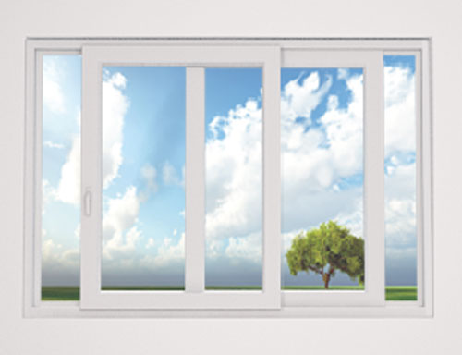
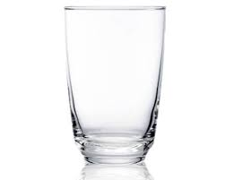
BÓNG ĐÈN
KÍNH CẬN
LY RƯỢU
LY NƯỚC
CỬA KÍNH

Slide 4
Giai đáp
Thông thường, những đồ dùng bằng thủy tinh khi va chạm mạnh vào vật rắn sẽ bị vỡ hoặc nếu không vỡ thì sẽ có thể bị nứt

Slide 5
Đọc các thông tin dưới đây và trả lời các câu hỏi:
Thủy tinh có những tính chất gì ?
Loại thủy tinh chất lượng cao thường được dùng để làm gì ?
Nêu cách bảo quản những đồ dùng bằng thủy tinh

Slide 6
Giai đáp
Thủy tinh thường trong suốt, không gỉ, cứng, nhưng dễ vỡ. Thủy tinh không cháy, không hút ẩm, không bị a-xít ăn mòn.
Loại thủy tinh chất lượng cao được dùng để làm chai, lọ trong phòng thí nghiệm, đồ dùng y tế, kính xây dựng, kính của máy ảnh, ống nhòm,…
Không để các vật được làm bằng thủy tinh phải va chạm mạnh, khi di chuyển cần cẩn thận chú ý trong lúc di chuyển.

Slide 7



Trò chơi giải trí
Câu 1: Thủy tinh được làm từ đâu ?
Từ cát trắng và một số cất khác
Từ xi măng, cát, nước trộn đều
Từ đá vôi
Cả 3 ý trên đều đúng
Chúc mừng bạn !
Ồ ! Tiếc quá.

Slide 8
Chúc mừng bạn !
Câu 2: Thủy tinh có tính chất gì ?
Thủy tinh mềm, khó vỡ
Thủy tinh trong suốt, không gỉ, cứng, nhưng dễ vỡ. Thủy tinh không cháy, không hút ẩm và không bị a-xít ăn mòn.
Cả hai ý trên đều đúng
Ồ ! Tiếc quá.

Slide 9
GHI BÀI
Thứ hai ngày …. Tháng ….. Năm 2021
Khoa học
Thủy tinh
1. Thành phần: Cát trắng + 1 số chất khác
2. Tính chất
- Trong suốt, không gỉ, cứng, dễ vỡ
- Không cháy, không hút ẩm, không bị axit ăn mòn
3. Công dụng: chai lọ đồ dùng y tế
4. Cách bảo quản: để nơi chắc chắn, cẩn thận khi sử dụng

Slide 10

-Ôn lại bài ngày hôm nay đã học.
-Tìm hiểu trước bài mới để tiết sau học

Slide 11


